Slide 1

SESIUNEA 5:
PROCESARE FIȘIERE & EMBEDDINGS

Slide 2

AGENDĂ
Parsarea fișierelor JSON, CSV și PDF
Preprocesarea textului
Introducere în Embeddings
Similaritate semantică și căutare vectorială
Chunking și strategiile de împărțire a documentelor
Generarea embeddings pentru documente
Hands-on: Crearea unui generator de embeddings
www.digitalstack.ro

Slide 3
Procesarea fișierelor
Formate utilizate frecvent în aplicațiile AI
JSON
Structurat
Cheie -> valoare
CSV
Date tabelare
Separatoare pentru new cell & new line
PDF
Documente nestructurate
Scopul nostru:Transformarea datelor din fișiere în text care poate fi procesat de un LLM.
www.digitalstack.ro

Slide 4
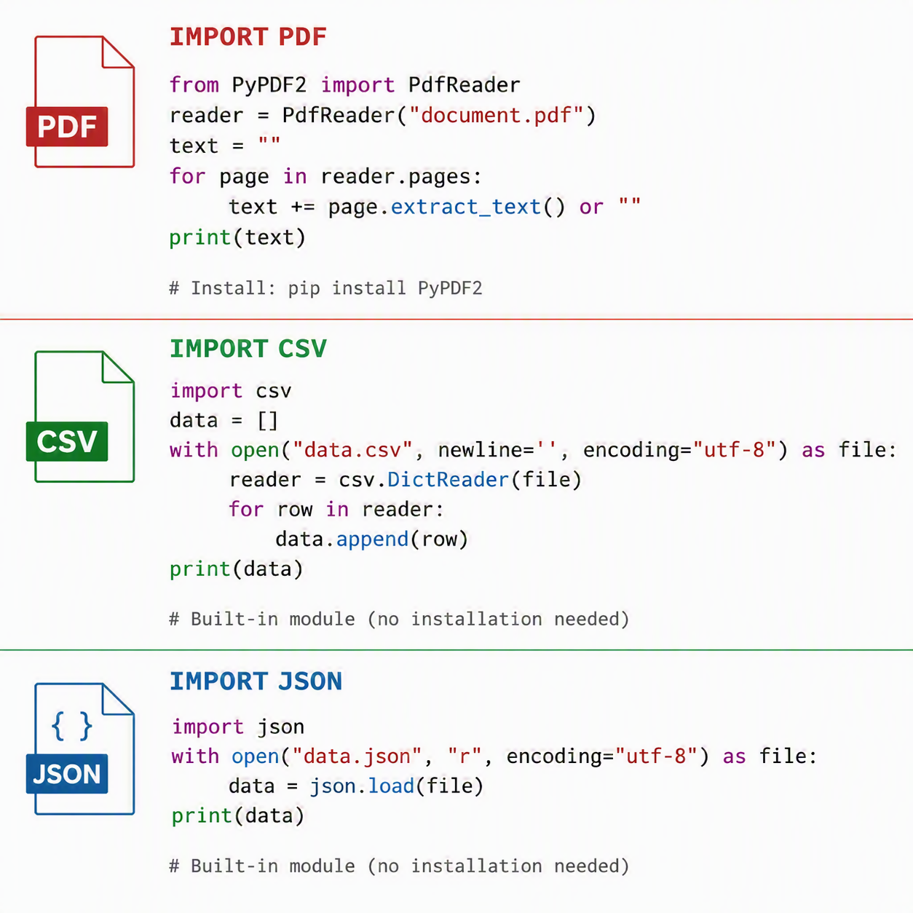
File Import Cheat Sheet
www.digitalstack.ro

Slide 5
Text Preprocessing Cheat Sheet
Operații frecvente
Conversie la lower case
>>> text.lower()
Eliminare spații inutile
>>> text.strip()
Spargere în cuvinte
>>> text.split()
Reconstruire text
>>> “ “.join(words)
Înlocuire expresii
>>> text.replace(substring_to_replace, substring_to_replace_with)
Dimensiune text
>>> len(text)
Scopul preprocesării
Raw Text -> Cleaning -> Chunking -> Embeddings
www.digitalstack.ro

Slide 6
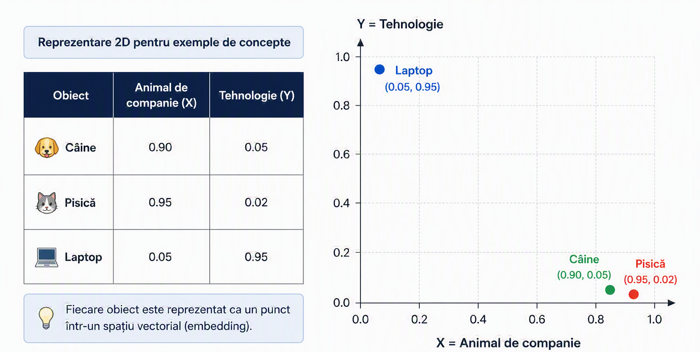
Embeddings – Intuiție
www.digitalstack.ro

Slide 7
Ce reprezintă un embedding?
În practică nu avem două dimensiuni, ci 384, 768, 1024, 1536, etc.
De exemplu: Dog -> [0.23, -0.88, 0.61, ...] Cat -> [0.20, -0.84, 0.57, ...]
Aceste reprezentări sunt comparate folosind distanțe matematice
TEXTE SIMILARE -> VECTORI APROPIAȚI
www.digitalstack.ro

Slide 8
De la cuvinte la documente
Nu comparăm doar cuvinte
Putem genera embeddings pentru: cuvinte, fraze, paragrafe, documente
Exemplu: Pentru întrebarea “How do I reset my password?” -> Embedding Și îl comparăm cu embeddings generate pentru documentele noastre
www.digitalstack.ro

Slide 9
Chunking și Retrieval
Înainte de generarea embeddings, documentele sunt împărțite în bucăți numite chunks.
Chunk mic
Precizie mare
Mai multe comparație
Cost mai mare
Chunk mare
Mai puține comparații
Mai puțin
Poate conține zgomot
Dimensiunea chunk-urilor influențează direct calitatea rezultatelor.
www.digitalstack.ro

Slide 10
Cum funcționează Căutarea semantică
Question
Embedding
Compare with:
Chunk 1 Embedding
Chunk 2 Embedding
Chunk 3 Embedding
Chunk 4 Embedding
Context For the LLM
Most Similar Chunks
În aplicațiile moderne, nu căutăm după cuvinte identice, ci după semnificație.
www.digitalstack.ro

Slide 11
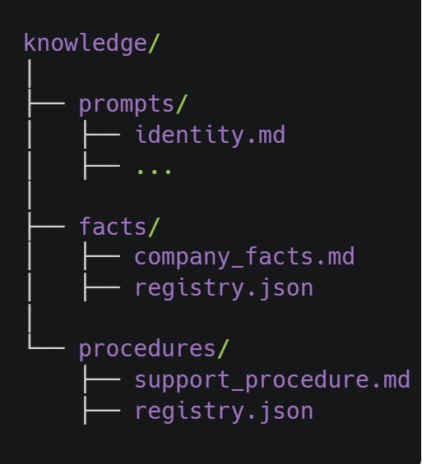
Exercițiul 1 – Knowledge Base Structure
Ai conversation contents -> assembly stergem string cmplet citind
În cadrul acestui exercițiu veți crea structura de bază a cunoștințelor utilizate de agent. Scopul este separarea informațiilor în funcție de rolul lor și organizarea acestora într-un format care poate fi extins pe parcursul proiectului.
La finalul exercițiului trebuie să existe structura din imagine:
Directorul prompts conține instrucțiuni care definesc personalitatea și comportamentul agentului.
Toate documentele din directorul prompts vor fi încărcate automat la fiecare conversație.
Directorul facts conține informații permanente pe care agentul trebuie să le cunoască.
Directorul procedures conține instrucțiuni operaționale care explică modul de rezolvare a anumitor sarcini.
Atât pentru facts, cât și pentru procedures, utilizați un registru care conține o listă de documente. Fiecare document trebuie să conțină următoarele proprietăți: - id – identificator unic; numele documentului fără extensie;
- name – titlul afișat utilizatorului;
- description – descriere scurtă a documentului;
- always_load – indică dacă documentul trebuie încărcat automat la fiecare request.
www.digitalstack.ro

Slide 12
Exercițiul 2 – Construirea System Prompt-ului
Accesați fișierul conversation_context.py și completați funcția assemble_system_prompt() astfel încât aceasta să construiască System Prompt-ul final prin concatenarea informațiilor din Knowledge Base.
Cerințe:
• Încărcați toate documentele din directorul prompts.
• Încărcați toate documentele din facts marcate cu "always_load": true
• Încărcați toate documentele din procedures marcate cu "always_load": true
• Pentru fiecare document inclus, utilizați proprietatea name ca titlu al secțiunii.
• Concatenați toate secțiunile într-un singur System Prompt.
Structura finală a promptului trebuie să fie similară cu:
# Agent Identity
...
# Company Facts
...
# Support Procedure
...
www.digitalstack.ro

Slide 13
Exercițiul 3 – Chunking și pregătirea documentelor pentru Embeddings
Creați un nou modul document_chunker.py și adăugați-l în rădăcina proiectului.
Cerințe:
• Implementați o funcție fără argumente care încarcă și procesează toate documentele marcate cu "always_load": false
• Funcția trebuie să citească automat documentele descrise în registry-urile din Knowledge Base.
• Ignorați documentele marcate cu "always_load": true
• Împărțiți fiecare document în chunk-uri de dimensiune fixă.
• Dimensiunea chunk-ului trebuie configurată printr-o constantă în config.py.
• Păstrați ordinea originală a textului.
• Funcția trebuie să returneze o listă de chunk-uri în următorul format:
[
{
"document_id": "support_procedure",
"chunk_index": 0,
"content": "..."
},
{
"document_id": "support_procedure",
"chunk_index": 1,
"content": "..."
}
]
www.digitalstack.ro

Slide 14
Exercițiul 4 – Generarea și salvarea Embeddings
Creați un nou modul embedding_generator.py și adăugați-l în rădăcina proiectului.
Cerințe:
• Utilizați modelul de embeddings furnizat în laborator.
• Încărcați toate chunk-urile generate la exercițiul anterior.
• Generați un embedding pentru fiecare chunk.
• Salvați rezultatul într-un fișier JSON.
Formatul final trebuie să fie:
[
{
"document_id": "support_procedure",
"chunk_index": 0,
"content": "...",
"embedding": [0.12, -0.44, ...]
}
]
Hint: La pornirea aplicației nu ar trebui să regenerăm embeddings dacă fișierul există deja.
www.digitalstack.ro

Slide 15
Exercițiul 5 – Semantic Search
Creați o nouă funcție clasei EmbeddingsClient– semantic_search .
Cerințe:
• Încărcați toate chunk-urile și embeddings-urile generate la exercițiul anterior (calea fișierului este cunoscută și setată în config).
• Generați embedding-ul întrebării utilizatorului folosind EmbeddingsClient.get_embedding.
• Calculați scorul de similaritate dintre întrebare și fiecare chunk folosind cosine_similarity()
• Ordonați rezultatele descrescător după scor.
• Selectați cele mai relevante N chunk-uri care au un prag minim de similarity ales.
• Returnați conținutul acestora
Formatul rezultatului:
[
{
"document_id": "support_procedure",
"chunk_index": 3,
"similarity": 0.94,
"content": "..."
}
]
Bonus: integrați funcția ca pe un mecanism de filtrare și completare pentru system prompt.
www.digitalstack.ro

Slide 16
office@digitalstack.ro www.digitalstack.ro

